Slide 1
Notes:
Aujourd’hui, nous allons mesurer la longueur de différentes bandes.

Slide 2
Notes:
Lire et expliciter la consigne. Quel matériel allez-vous utiliser ? → Une bande grise et des bandes.
Présenter un contexte de communication : la classe veut communiquer par écrit à une autre classe les longueurs des bandes de la fiche photocopiable. Les élèves de l’autre classe ont les mêmes bandes.
Distribuer les 4 bandes A, B, C et D de la fiche photocopiable n° 56 et la bande grise du matériel détachable.

Slide 3
Notes:
Demander aux élèves de mesurer la bande A avec la bande grise. Si la bande grise est l'unité de mesure, combien de bandes grises la bande A mesure-t-elle ?
Réponse attendue : la bande A mesure 1 bande grise, donc 1 unité.
Les élèves écrivent sur leur ardoise et la lève. Interroger un élève, puis corriger sur les pointillés en insistant sur l’écriture « 1 unité » et sur le fait que la bande grise est donc une règle qui permet de mesurer des longueurs.

Slide 4
Notes:
Même démarche.
Réponse attendue : 2 unités.

Slide 5
Notes:
Mesurer la bande C.
Laisser quelques secondes, puis interrompre la recherche en faisant reformuler la difficulté rencontrée par les élèves : la bande C mesure plus que 1 unité et moins que 2 unités.
Engager une discussion collective pour trouver un moyen de mesurer la bande C avec cette bande grise. Inciter les élèves à plier la bande grise si cela n’émerge pas. Puis laisser les élèves expérimenter. Au bout de 1 à 2 min, faire expliciter les démarches possibles. Valider la méthode qui permet de communiquer les mesures : on plie la bande en deux parts égales, on a donc des demis.
Faire alors mesurer la bande C pour conclure que la bande mesure 1 unité + 1/2 d’unité.
Réponse attendue : 1 unité + 1/2 d’unité.

Slide 6
Notes:
Même démarche en pliant la bande en 4 parts égales. Si un élève utilise un pliage en huitièmes, indiquer que la méthode est correcte, mais l’inviter à utiliser un pliage plus simple en quarts.
Réponse attendue : 1 unité + 1/4 d’unité.

Slide 7
Notes:
Lire la consigne.
Nous allons maintenant utiliser comme règle une bande pliée en dix parts égales. On aura donc des dixièmes. C’est un partage qui est très important dans notre numération. De la même manière que lorsqu’on fait des paquets de 10 pour passer d’une unité à une autre, on utilisera un partage en dix parts égales pour mesurer des longueurs. Plier votre bande grise en dix parts égales.
Laisser un temps de recherche d’une trentaine de secondes, puis engager une discussion pour conclure que ce pliage est difficile à réaliser.
Vous allez prendre une bande qui est déjà graduée en dixièmes qui se trouve dans votre matériel.

Slide 8
Notes:
Distribuer la règle du matériel encarté graduée en dixièmes à chaque élève et la faire décrire.
Insister sur l’unité (montrer la longueur de cette unité en bornant avec vos mains la longueur totale de la bande) et la graduation en dixièmes.
Demander aux élèves de montrer une longueur de 3 dixièmes avec le pouce et l’index d’une main. Ce ne sera pas précis, mais la discussion fera émerger qu’il faut bien positionner le pouce sur le « 0 » et l’index sur le « 3/10 ». Faire pareil avec une longueur de 8 dixièmes, puis 10 dixièmes. Dans un échange collectif, faire émerger l’égalité de 10 dixièmes avec 1 unité.

Slide 9
Notes:
Distribuer les 4 bandes E à K de la fiche photocopiable n° 56.
Mesurez la bande E avec la règle graduée. Combien de dixièmes mesure la longueur de la bande E ?
Laisser un temps de recherche individuelle sans donner plus d’explicitations, mais en précisant aux élèves qu’il est normal de ne pas être certain de ce que l’on fait puisque le travail commence à peine et qu’ils sont dans une phase de recherche. Circuler pour repérer les propositions intéressantes à traiter en collectif. Collecter ces propositions au tableau en interrogeant les élèves, puis les faire discuter en demandant des justifications.
Réponse attendue : 4/10 d’unité.

Slide 10
Notes:
Insister sur le positionnement de la règle graduée par rapport à la bande à mesurer.

Slide 11
Notes:
Conclure la discussion par la mesure exacte de 4/10 et écrire sous la bande « E = 4/10 d’unité ». Borner la longueur de la bande en la montrant avec vos mains.
Si besoin, demander aux élèves de mesurer de nouveau la bande E en positionnant correctement le 0.

Slide 12
Notes:
Même démarche.
Réponse attendue : 8/10 d’unité.

Slide 13
Notes:
Lors de la discussion collective, devrait apparaitre 10/10 comme réponse, et peut-être 1 unité.
Si ce n’est pas le cas, rappeler que la bande G mesure 10/10, c’est-à-dire la même longueur que la bande graduée, donc 1 unité. Cette notation est d’ailleurs à privilégier. Écrire « 10/10 = 1 unité » sur les pointillés.
Réponse attendue : 10/10 = 1 unité.

Slide 14
Notes:
Lors de la phase de recherche, le fait que la bande H soit plus longue que la bande graduée en dixièmes peut mettre les élèves en difficulté.
Faire verbaliser en collectif la difficulté rencontrée et interroger les élèves sur la manière de procéder pour mesurer la bande H avec une seule bande graduée, plus petite que la bande H. Faire émerger une technique de report de la bande en dixièmes (ici 2 reports). Attirer l’attention des élèves sur l’importance de repérer avec précision la fin de la première bande graduée avant de la repositionner pour terminer de mesurer la bande. Il peut être utile de faire une démonstration au tableau. Puis relancer un temps de recherche individuelle.
Lors du retour collectif, faire remarquer que l’écriture mathématique s’appuie sur la verbalisation : la bande H mesure 1 unité entière et 4 dixièmes de l’unité, donc on écrit en mathématiques « 1 unité + 4/10 d’unité ».
Réponse attendue : 1 unité + 4/10 d’unité.

Slide 15
Notes:
Réponse attendue : 5/10 d’unité.
Circuler pour aider les élèves à positionner leur règle et repérer la mesure de la bande I. Des élèves déjà experts peuvent devenir des tuteurs et aider leurs pairs, leur préciser avant qu’ils ne doivent pas faire à la place d’un camarade, mais qu’ils peuvent les aider en guidant leurs gestes.

Slide 16
Notes:
Réponse attendue : 2 unités + 2/10 d’unité.

Slide 17
Notes:
Réponse attendue : 1 unité + 8/10 d’unité.

Slide 18
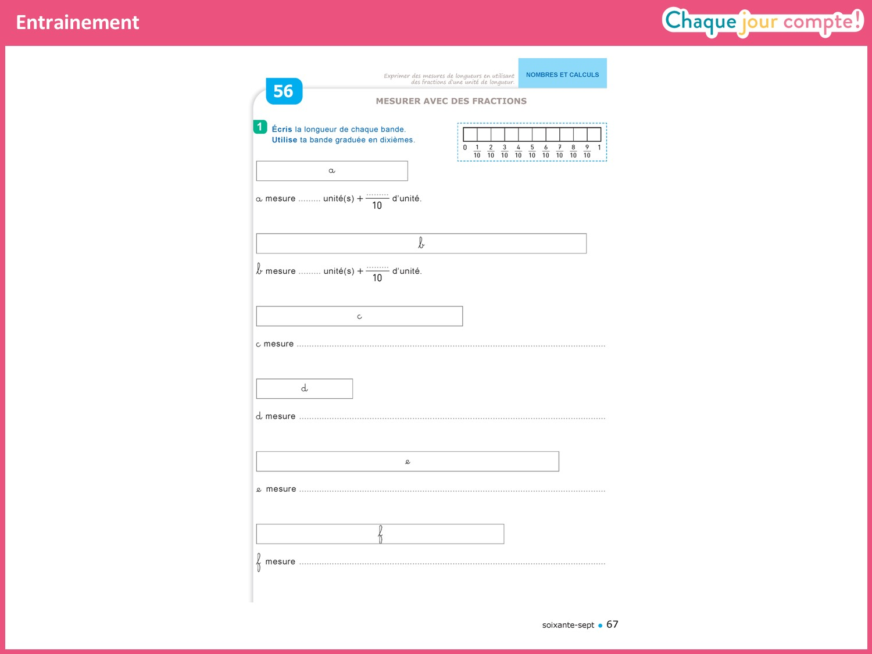

Slide 19
